Slide 1
MultiFlex
Schned Fabian
Schwarz Markus
Zeilinger David
Notes:
Wilkommen zu der präsentation unseres Projektes Multiflex welches wir im ramen des faches Systemplanung und Projektentwicklung entwickelt haben

Slide 2
Agenda
Team
Motivation
Projektanforderungen
Ziele
Kurze Ansprache des Auftraggebers
Technologien
Live-Demo

Slide 3
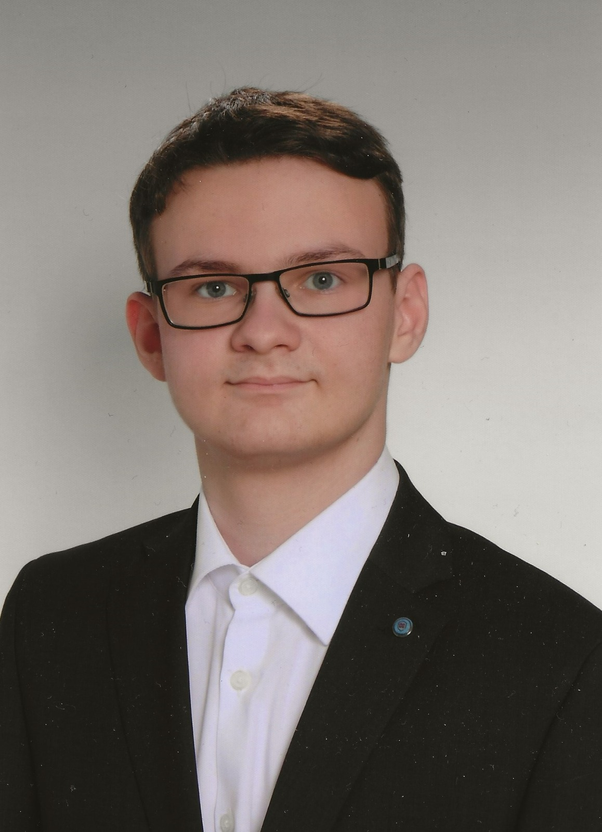
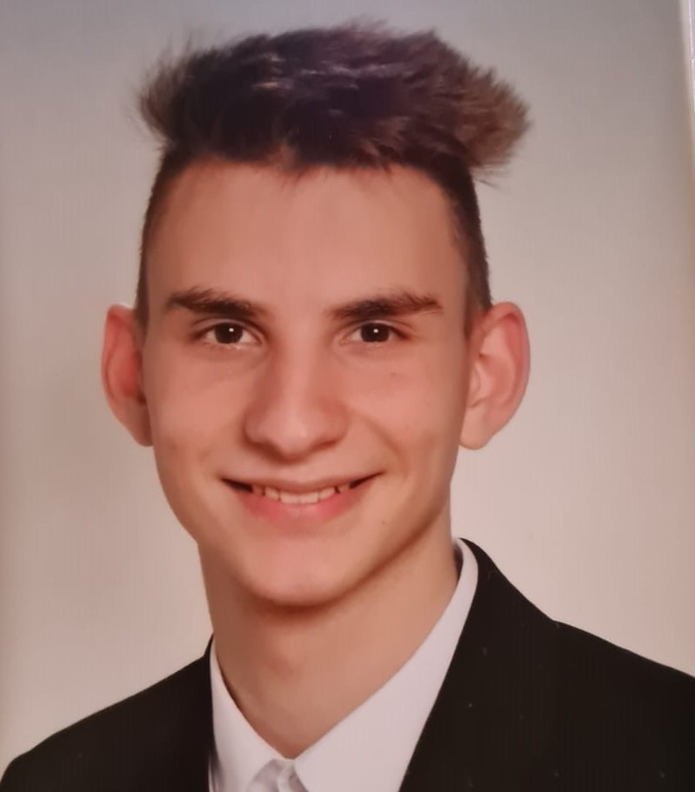
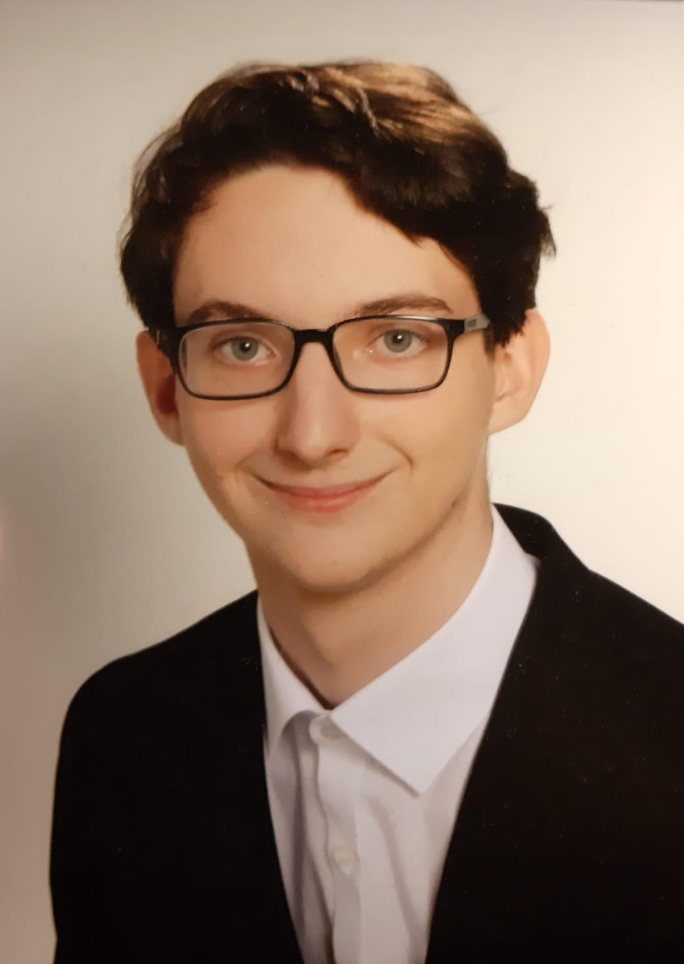
Team
Markus Schwarz
David Zeilinger
Fabian Schned
Notes:
Unser Team besteht aus den drei Informatikern Markus Schwarz David Zeilinger und Fabian Schned

Slide 4
Motivation
Beziehung zur Firma
Einblick in die Lagerverwaltung
Benötigtes Projekt für den SYP Unterricht
Möglicher zukünftiger Arbeitsplatz

Slide 5
Anforderungen an das Projekt
Zentrales Lagersystem
Alle benötigten Daten in einem Fenster abrufbar
Mögliche Manipulation der Daten bei Verschleiß
Aufträge von der Zahlungsapp auslesen und Anzeigen

Slide 6
Ziele
Zeitersparnis
Vereinfachung des Arbeitsumfelds
Übersichtlichkeit des Lagers
Übersicht über die Aufträge

Slide 7
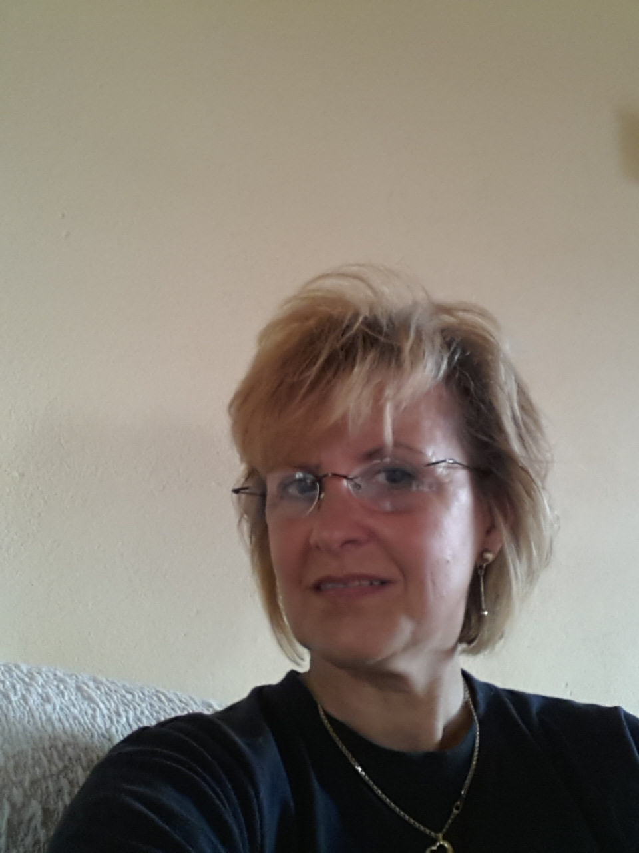

Danksagung
Zeilinger Gyöngyi – Geschäftsführerin

Slide 8



Technologien Frontend
Notes:
Als Technologien Haben wie … verwendet

Slide 9




Technologien Backend
Notes:
Als Technologien Haben wie … verwendet

Slide 10
Live-Demo
Nun zu einer Life Demo, die die Funktionalität des Projekts zeigt

Slide 11




Vielen Dank!

